Slide 1
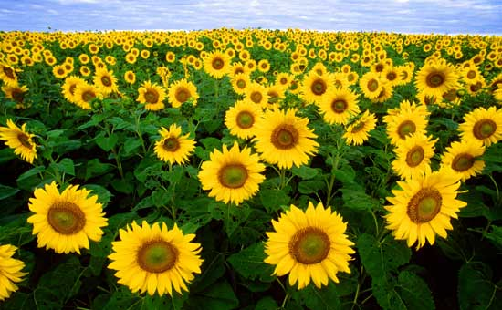
সবাইকে স্বাগতম

Slide 2


শিক্ষক পরিচিতি
মোঃ রবিউল মাওলা
সহকারী শিক্ষক
মগধরা আদর্শপাড়া সরকারি প্রাথমিক বিদ্যালয়

Slide 3
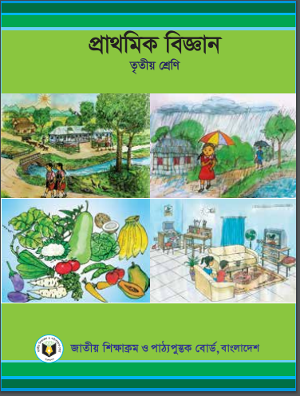
পাঠ পরিচিতি
বিষয়ঃ প্রাথমিক বিজ্ঞান
শ্রেণিঃ তৃতীয়
অধ্যায়ঃ ১ম
Easy To Learn
powered by saju sir
Visit : www.sajusir34.blogspot.com

Slide 4
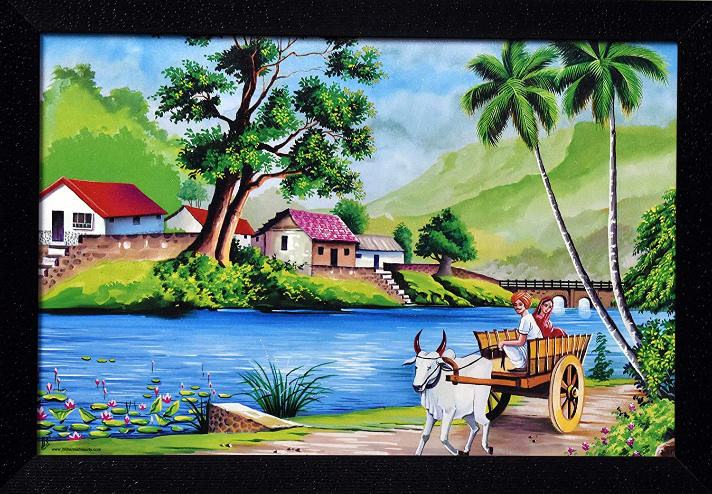
নিচের ছবিটির দিকে লক্ষ্য কর
Easy To Learn
powered by saju sir
Visit : www.sajusir34.blogspot.com

Slide 5
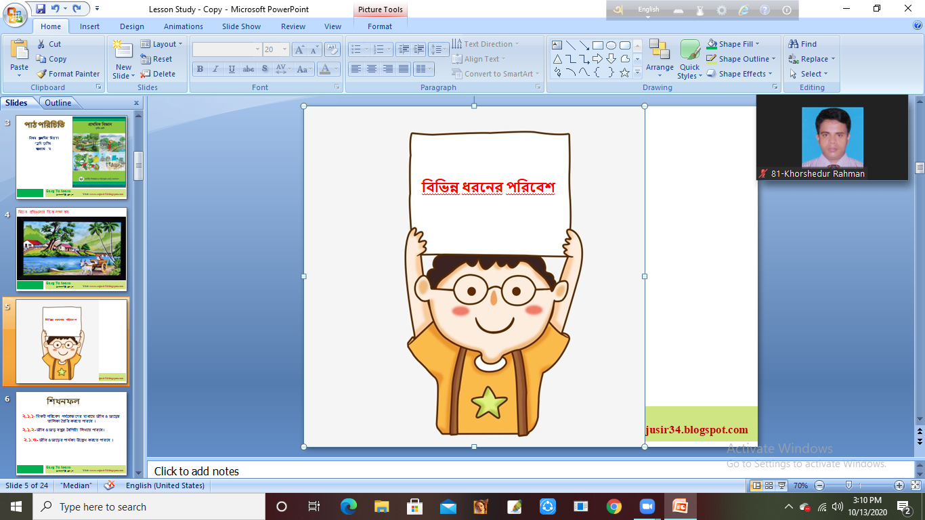
আজকের পাঠ
Easy To Learn
powered by saju sir
Visit : www.sajusir34.blogspot.com

Slide 6
শিখনফল
১.৩.১- বিভিন্ন ধরনের পরিবেশ চিহ্নিত করতে পারবে।
১.৩.২- পর্যবেক্ষণের মাধ্যমে প্রাকৃতিক পরিবেশ ও মানুষের তৈরি পরিবেশের মধ্যে পার্থক্য নির্ণয় করতে পারবে ।
Easy To Learn
powered by saju sir
Visit : www.sajusir34.blogspot.com

Slide 7
অনুসন্ধানে আমন্ত্রণ
“আমরা কিভাবে পরিবেশের শ্রেণিবিন্যাস করতে পারি”
Easy To Learn
powered by saju sir
Visit : www.sajusir34.blogspot.com

Slide 8
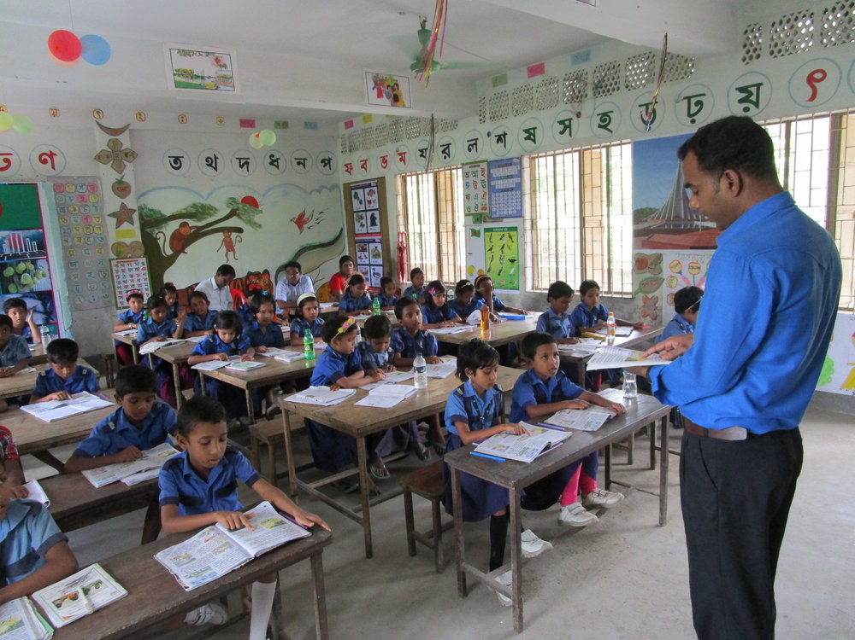
শ্রেণিকক্ষের ভিতরের ছবি
ছবিটি ভালো করে পর্যবেক্ষণ কর কি কি দেখা যাচ্ছে ?
Easy To Learn
powered by saju sir
Visit : www.sajusir34.blogspot.com

Slide 9
পাখা
জানালা
শিক্ষক
হাই বেঞ্চ
লো বেঞ্চ
ছাত্র
বই
খাতা
কলম
পানির বোতল
পানি
Easy To Learn
powered by saju sir
Visit : www.sajusir34.blogspot.com

Slide 10
এক নজরে শ্রেণিকক্ষের ভিতরে
শ্রেণিকক্ষের ভিতরে
বই
লো বেঞ্চ
শিক্ষক
পাখা
জানালা
হাই বেঞ্চ
ছাত্র
খাতা
কলম
পানির বোতল
পানি
Easy To Learn
powered by saju sir
Visit : www.sajusir34.blogspot.com

Slide 11
শ্রেণিকক্ষের বাহিরের ছবি
ছবিটি ভালো করে পর্যবেক্ষণ কর কি কি দেখা যাচ্ছে ?
Easy To Learn
powered by saju sir
Visit : www.sajusir34.blogspot.com

Slide 12
আকাশ
মেঘ
পাহাড়
গাছপালা
ঘরবাড়ি
দরজা
জানালা
সিঁড়ি
নদী
সেতু
পানি
শাপলা
মাটি
মানুষ
গরুগাড়ি
গরু
চাকা
Easy To Learn
powered by saju sir
Visit : www.sajusir34.blogspot.com

Slide 13
এক নজরে শ্রেণিকক্ষের বাহিরে
শ্রেণিকক্ষের বাহিরে
আকাশ
ঘরবাড়ি
মাটি
গরুগাড়ি
মেঘ
পাহাড়
গাছপালা
দরজা
সিঁড়ি
নদী
সেতু
পানি
শাপলা
মানুষ
গরু
চাকা
Easy To Learn
powered by saju sir
Visit : www.sajusir34.blogspot.com

Slide 14
আকাশ
মেঘ
পাহাড়
গাছপালা
ঘরবাড়ি
দরজা
জানালা
সিঁড়ি
গরুগাড়ি
চাকা
নদী
সেতু
পানি
শাপলা
মাটি
মানুষ
গরু
শিক্ষক
বই
হাই বেঞ্চ
ছাত্র
কলম
লো বেঞ্চ
পাখা
খাতা
পানির বোতল
পরিবেশের উপাদান
Easy To Learn
powered by saju sir
Visit : www.sajusir34.blogspot.com

Slide 15
পরিবেশের উপাদানের প্রকারভেদ
পরিবেশের উপাদান
প্রাকৃতিক /মানুষের তৈরি নয়
মানুষের তৈরি
Easy To Learn
powered by saju sir
Visit : www.sajusir34.blogspot.com

Slide 16

দলীয় কাজ
প্রাকৃতিক / মানুষের তৈরি নয় | মানুষের তৈরি
Easy To Learn
powered by saju sir
Visit : www.sajusir34.blogspot.com

Slide 17

সারসংক্ষেপ

Slide 18
পরিবেশের উপাদানকে দুই ভাগে ভাগ করা যায়
যেগুলো মানুষের তৈরি নয় তা প্রাকৃতিক পরিবেশ
যেগুলো মানুষের তৈরি তা মানুষের তৈরি পরিবেশ
প্রাকৃতিক পরিবেশঃ
    গাছপালা ,পশুপাখি , সূর্যের আলো ,মাটি ,
    পানি ও বায়ু
মানুষের তৈরি পরিবেশঃ
    ঘরবাড়ি , দালানকৌঠা , চেয়ার-টেবিল,
    বাস, ট্রেন, নৌকা।

Slide 19

পাঠ্যবইয়ের সাথে সংযোগ স্থাপন
তৃতীয় শ্রেনির প্রাথমিক বিজ্ঞান বইয়ের পৃঃ ৪ নীরবে পড়

Slide 20
মূল্যায়ন
ক. নিচের কোনটি মানুষের তৈরি পরিবেশ?
১. পাখি ২. ঘরবাড়ি ৩. মানুষ ৪. গাছপালা
খ. নিচের কোনটি প্রাকৃতিক পরিবেশের উদাহরণ ?
১. চেয়ার ২. টেবিল ৩. পানি ৪. কলম
গ. পরিবেশে কত প্রকার ?
১. এক ২. দুই ৩. তিন ৪. চার
ঘ. ২টি প্রাকৃতিক পরিবেশের নাম বল ।
Easy To Learn
powered by saju sir
Visit : www.sajusir34.blogspot.com

Slide 21
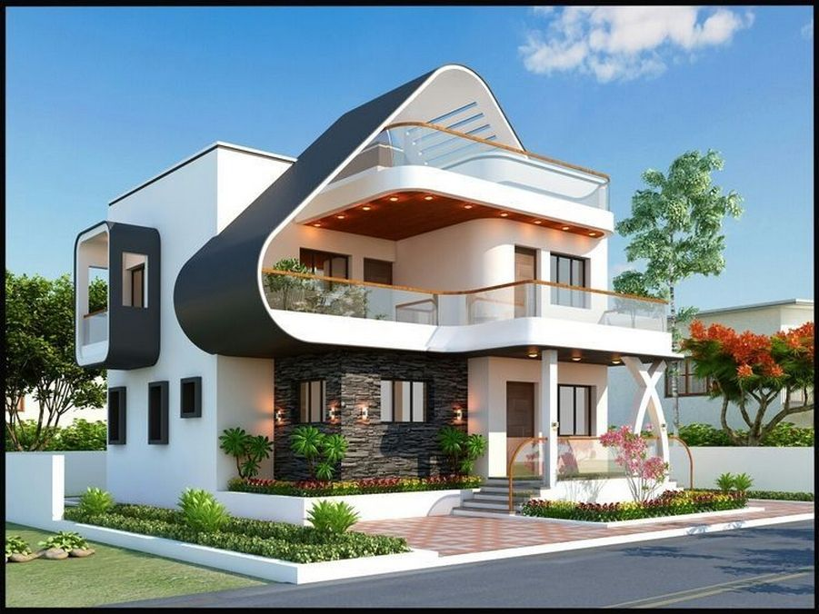
বাড়ির কাজ
তোমাদের বাড়ির চারপাশের ৫টি করে প্রাকৃতিক পরিবেশ ও মানুষের তৈরি পরিবেশের নাম লিখে আনবে।
Easy To Learn
powered by saju sir
Visit : www.sajusir34.blogspot.com

Slide 22
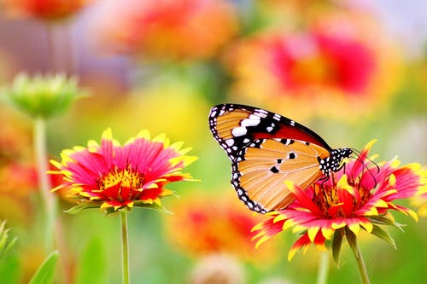
ধন্যবাদ
Easy To Learn
powered by saju sir
Visit : www.sajusir34.blogspot.com

